Slide 1











sEJARAH dan
definisi akuntansi
Presentasi Oleh Kelompok 1

Slide 2
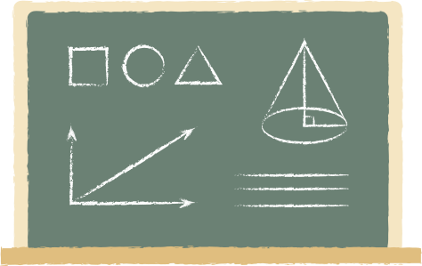

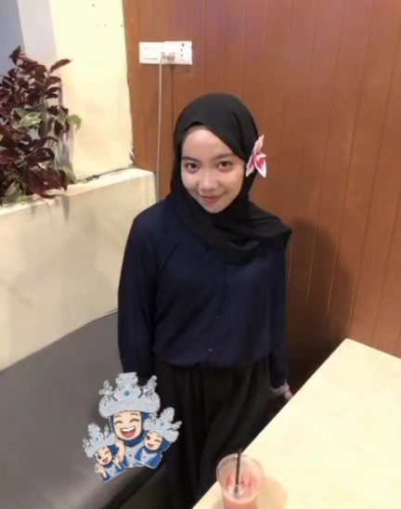




Anggota Kelompok Kami
Az Zahra Syahlia P
Dini Hanifa
Salwa Ulfazria

Slide 3





definisi akuntansi
Akuntansi adalah sistem yang mencatat, mengelompokkan, meringkas, menganalisis, dan menyajikan informasi keuangan suatu entitas, seperti perusahaan, organisasi, atau individu. Tujuan utamanya adalah menyediakan informasi yang akurat tentang keuangan entitas.

Slide 4
definisi teori akuntansi
Menurut Hendriksen, teori akuntansi merupakan sekumpulan prinsip umum yang menjadi acuan dalam menilai praktik akuntansi sekaligus dasar pengembangan prosedur baru.

Slide 5





sifat teori akuntansi
• Deskriptif (positif): Menjelaskan dan meramalkan fenomena akuntansi sebagaimana adanya.
  Normatif (preskriptif): Menekankan bagaimana praktik akuntansi seharusnya dilakukan sesuai aturan dan prinsip ideal.

Slide 6



fungsi teori akuntansi
  Mengumpulkan, mewakili, dan menyimpan data keuangan.
  Menyediakan informasi penting bagi perencanaan dan pengambilan keputusan strategis.
  Mengevaluasi serta melaporkan pertanggungjawaban atas penggunaan sumber daya.
  Meningkatkan kualitas, daya banding, dan kepercayaan terhadap laporan keuangan.

Slide 7


Sejarah Teori Akuntansi
Sejarah perkembangan teori akuntansi mencerminkan evolusi praktik akuntansi dari periode kuno hingga era modern. Perjalanan transformasi teori ini menunjukkan bahwa akuntansi awalnya dipandang sebagai seni, yang kemudian mengalami proses panjang dan dinamis untuk menjadi disiplin ilmu. Teori akuntansi selalu berkembang guna menjawab tantangan baru di dunia bisnis yang semakin kompleks.

Slide 8

Memasuki abad ke-19, Revolusi Industri membawa perubahan besar pada dunia usaha. Perusahaan semakin kompleks dan membutuhkan laporan keuangan yang lebih akurat untuk mendukung pengambilan keputusan.
Pada masa awal, akuntansi di era peradaban kuno masih sangat sederhana dan cenderung berupa seni pencatatan transaksi menggunakan simbol-simbol dasar, tanpa adanya standar atau aturan yang baku.
Meskipun akuntansi telah dimulai dari zaman prasejarah, namun saat ini kita hanya mengenal Luca Pacioli sebagai bapak akuntansi modern. Luca Pacioli adalah seorang ilmuwan dan pengajar di beberapa universitas yang lahir di Tuscany,Italia pada tahun 1445.
Pada abad ke-20, perkembangan teori akuntansi semakin pesat seiring munculnya kebutuhan harmonisasi standar internasional.
Hingga saat ini, teori akuntansi terus berkembang mengikuti dinamika dunia usaha, regulasi, dan teknologi.

Slide 9

Sejarah dan Perkembangan Akuntansi Indonesia
Perkembangan akuntansi di Indonesia memiliki keterkaitan erat dengan pengaruh Belanda yang menjajah selama kurang lebih tiga setengah abad. Sejak tahun 1642, melalui kebijakan Gubernur Jenderal mengenai administrasi kas dan piutang, sistem akuntansi Belanda mulai diperkenalkan secara resmi, terutama karena dominasi ekonomi yang dijalankan oleh VOC.

Slide 10
Fungsi Teori Akuntansi
Teori akuntansi memiliki beberapa fungsi yaitu:
  Untuk mengumpulkan, mewakili dan menyimpan data keuangan
  Untuk menyediakan informasi penting bagi perencana strategis
  Untuk mengevaluasi dan melaporkan tanggung jawab
  Untuk meningkatkan keyakinan dan kualitas laporan keuangan

Slide 11


sesi tanya jawab

Slide 12
STUDI KASUS
Perkembangan teknologi seperti kecerdasan buatan (AI), big data, dan blockchain telah mengubah secara fundamental cara pencatatan dan pelaporan dalam akuntansi, dari sistem manual menjadi digital yang terintegrasi dan berbasis otomatisasi real-time. Perubahan ini menuntut akuntan untuk memiliki keterampilan digital yang kuat agar dapat mengelola data secara efektif dan akurat. Era digital ini menghadirkan peluang besar untuk memperbaiki efisiensi, transparansi, dan peran akuntan yang kini meluas tidak hanya sebagai pencatat, tetapi juga sebagai analis data dan penasihat bisnis berbasis teknologi. Namun, transformasi ini juga membawa tantangan utama, seperti risiko keamanan data, kurangnya regulasi yang jelas, serta perlunya adaptasi dan pelatihan bagi profesional di bidang akuntansi agar mampu mengikuti perkembangan teknologi.

Slide 13
KESIMPULAN
Akuntansi merupakan disiplin ilmu yang lahir dari kebutuhan manusia untuk mencatat, mengelola, dan mempertanggungjawabkan aktivitas ekonomi, berkembang dari pencatatan sederhana di peradaban kuno hingga sistem pembukuan berpasangan Luca Pacioli, dan kini menjadi standar global yang diharmonisasikan melalui IFRS. Teori akuntansi berfungsi sebagai kerangka konseptual yang menjelaskan praktik akuntansi, memprediksi fenomena, serta menjadi dasar penyusunan standar dan prosedur baru dengan dua sifat utama, yaitudeskriptif (positif) yang menjelaskan praktik sebagaimana adanya, dan normatif (preskriptif) yang mengarahkan bagaimana seharusnya dilakukan. Akuntansi berperan sebagai bahasa bisnis dan sarana komunikasi ekonomi yang mendukung transp.aransi, akuntabilitas, serta pengambilan keputusan strategis.
Di Indonesia, perkembangan akuntansi dipengaruhi warisan Belanda, peralihan ke sistem Anglo?Saxon Amerika, hingga mengarah pada harmonisasi standar internasional. Dengan demikian, teori akuntansi penting untuk memahami sejarah, menjawab tantangan bisnis modern, dan memperkuat kepercayaan publik di era globalisasi.

Slide 14


Terima Kasih

